Slide 1
IO3: Εκπαίδευση Γονέων στον Οικονομικού Αλφαβητισμού
ΕΚΠΑΙΔΕΥΤΙΚΗ ΕΝΟΤΗΤΑ 1: Οικονομικό Λεξιλόγιο

Slide 2
Οικονομικό Λεξιλόγιο Μαθησιακά Αποτελέσματα
Μετά την ολοκλήρωση αυτής της ενότητας, οι γονείς και οι φροντιστές/-στριες θα είναι σε θέση να:
να περιγράφουν τη σημασία των πιο συνηθισμένων οικονομικών λέξεων
να εξηγούν τα διάφορα είδη χρέους και πληθωρισμού
να περιγράφουν ορισμένες τραπεζικές υπηρεσίες και άλλους οικονομικούς οργανισμούς

Slide 3
Οικονομικό Λεξιλόγιο Σχεδιάγραμμα
Εισαγωγικά
Οικονομικό Λεξιλόγιο
Δραστηριότητα - ιδέες
Τέλος
Διάλειμμα - 10 λεπτά.
Πληθωρισμός
Αναστοχαστική άσκηση:
Δραστηριότητα - χρέος

Slide 4
Οικονομικό Λεξιλόγιο Προθέρμανση
Δραστηριότητα M1.1
Γνωρίστε τους Γείτονες
Συστηθείτε στους ανθρώπους που κάθονται δίπλα σας σε κάθε πλευρά
Πείτε τους κάτι για τον εαυτό σας

Slide 5
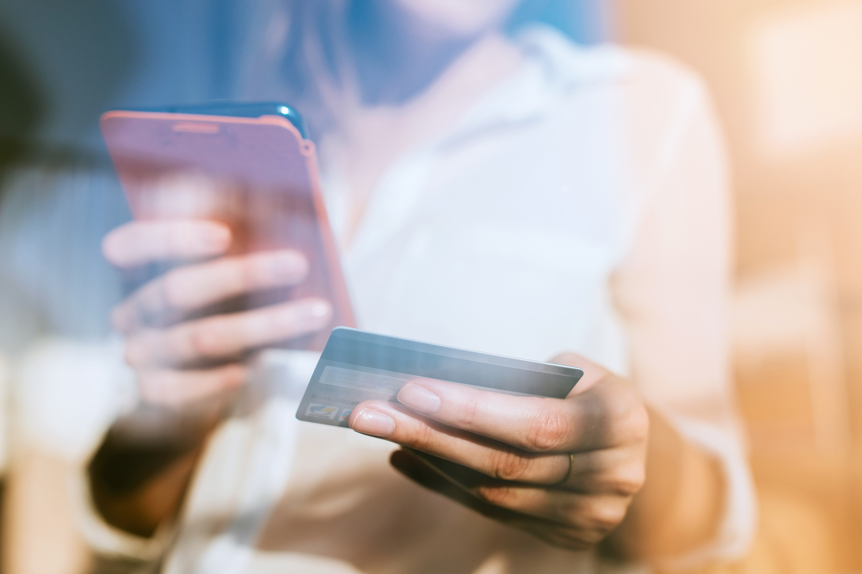
Οικονομικό Λεξιλόγιο
Δραστηριότητα M1.2
Οικονομικό Λεξιλόγιο
Αναζητήστε στην κάρτα σας μια λέξη ή μια περιγραφή
Βρείτε τον/την συμμετέχοντα/-ουσα που έχει τη λέξη που ταιριάζει με την περιγραφή σας.

Slide 6
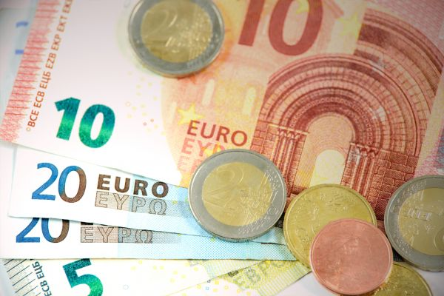
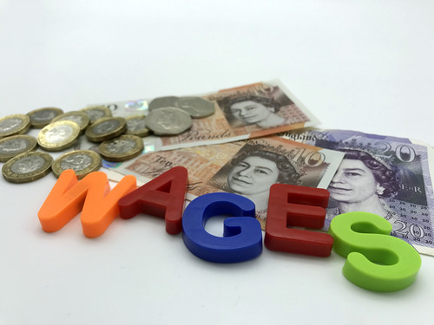
Οικονομικό Λεξιλόγιο
Οικονομικό λεξιλόγιο: περιγραφές κοινών οικονομικών λέξεων
AMOIBH : πληρωμή που κερδίζεται για εργασία ή υπηρεσίες που συχνά καταβάλλεται σε ημερήσια ή εβδομαδιαία βάση
ΜΙΣΘΟΣ: πληρωμή που κερδίζεται για εργασία ή υπηρεσίες που συχνά καταβάλλεται σε μηνιαία βάση.
ΕΙΣΟΔΗΜΑ: χρήματα που ένα άτομο κερδίζει ή λαμβάνει ως επίδομα ή σύνταξη, ή με άλλα μέσα που μερικές φορές είναι γνωστά ως "μη δουλευμένο εισόδημα".
ΕΞΟΔΑ: χρήματα που δαπανά ένα άτομο για τρόφιμα ή λογαριασμούς και άλλα πράγματα.

Slide 7
Οικονομικό Λεξιλόγιο
Οικονομικό λεξιλόγιο: περιγραφές κοινών οικονομικών λέξεων
ΠΙΣΤΩΣΗ: χρησιμοποιείται για να περιγράψει τα χρήματα με 2 διαφορετικούς τρόπους:
όταν τα χρήματα δίνονται για χρήση σε ένα δάνειο
χρήματα που έχετε στον τραπεζικό σας λογαριασμό και βρίσκεστε "σε πίστωση".
ΧΡΕΟΣ: αντιπροσωπεύει τα χρήματα που οφείλει ένα άτομο. Το πρόσωπο που έχει ένα χρέος είναι γνωστό ως οφειλέτης ή δανειολήπτης.
ΤΟΚΟΣ: χρησιμοποιείται για να περιγράψει τα χρήματα με 2 διαφορετικούς τρόπους:
χρήματα που ένα άτομο πληρώνει πίσω προκειμένου να δανειστεί χρήματα
χρήματα που πληρώνει μια τράπεζα σε ένα άτομο όταν αυτό καταθέτει χρήματα σε έναν τραπεζικό λογαριασμό δίνοντας τόκο
ΜΕΤΡΗΤΑ Ή ΧΡΕΩΣΤΙΚΕΣ ΚΑΡΤΕΣ: χρησιμοποιούνται για την πληρωμή αγαθών ή υπηρεσιών. Πρέπει να πληρώνετε εγκαίρως αλλιώς χρεώνεστε με τόκο
ΠΙΣΤΩΤΙΚΕΣ ΚΑΡΤΕΣ: χρησιμοποιούνται για την αγορά πραγμάτων και την πληρωμή τους σε βάθος χρόνου. Για την υπηρεσία αυτή πρέπει να επιστρέψετε τα χρήματα συν κάποιες χρεώσεις και τόκους

Slide 8
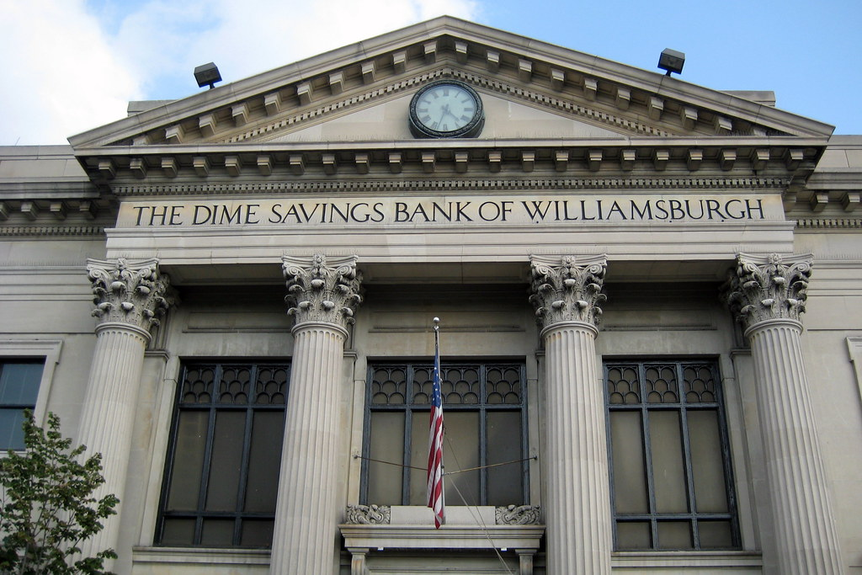
Οικονομικό Λεξιλόγιο
Δραστηριότητα M1.3
Τραπεζικές Υπηρεσίες
Ακολουθούν μερικές τραπεζικές λέξεις. Σε μικρές ομάδες αποφασίστε πώς θα εξηγούσατε τις έννοιες σε ένα παιδί ηλικίας 6 έως 12 ετών και προτείνετε ιδέες για πηγές που θα μπορούσατε να χρησιμοποιήσετε, π.χ. πραγματικά χρήματα ή άλλες ιδέες;
Δάνειο
Λογαριασμός επιταγών
Λογαριασμός ταμιευτηρίου
Εμβάσματα
Πιστωτικές κάρτες
Χρεωστικές κάρτες
Κάρτες προθεσμιακής χρέωσης

Slide 9
Οικονομικό Λεξιλόγιο
Άλλα χρηματοπιστωτικά ιδρύματα/μη τραπεζικές χρηματοπιστωτικές εταιρείες
ΕΤΑΙΡΕIΕΣ ΜΙΚΡΟΧΡΗΜΑΤΟΔΟΤΗΣΕΩΝ
Ονομάζονται επίσης ΜΙΚΡΟΠΙΣΤΩΤΙΚΕΣ και αντιπροσωπεύουν ένα είδος οικονομικής υπηρεσίας που παρέχει δάνεια σε άνεργα ή άτομα και ομάδες με χαμηλό εισόδημα που διαφορετικά δεν θα είχαν άλλη πρόσβαση σε τραπεζικές υπηρεσίες.
Ο στόχος είναι να δοθεί σε λιγότερο εύπορα άτομα η ευκαιρία να γίνουν αυτάρκεις δανείζοντάς τους μικρά χρηματικά ποσά.
Όπως και οι συμβατικοί δανειστές, χρεώνουν τόκους για τα δάνεια και ορίζουν συγκεκριμένα χρονοδιαγράμματα αποπληρωμής.

Slide 10
Οικονομικό Λεξιλόγιο
Άλλα χρηματοπιστωτικά ιδρύματα/μη τραπεζικές χρηματοπιστωτικές εταιρείες
Τι είναι τα Μη Τραπεζικά Χρηματοπιστωτικά Ιδρύματα;
ΠΙΣΤΩΤΙΚΕΣ ΕΝΩΣΕΙΣ: Πρόκειται για χρηματοπιστωτικά ιδρύματα που προσφέρουν διάφορες τραπεζικές υπηρεσίες και συχνά ανήκουν στους συνεισφέροντες.
ΕΝΕΡΓΕΙΑΚΕΣ ΕΤΑΙΡΕΙΕΣ: Αυτές μπορεί να προσφέρουν υπηρεσίες για την υποστήριξη των πελατών που αγωνίζονται με τους λογαριασμούς.
ΑΣΦΑΛΙΣΤΙΚΕΣ ΕΤΑΙΡΕΙΕΣ: Μεταξύ των πιο γνωστών μη τραπεζικών χρηματοπιστωτικών ιδρυμάτων είναι οι ασφαλιστικές εταιρείες που προστατεύουν από οικονομικούς κινδύνους, οι οποίοι εξασφαλίζονται μέσω ασφαλιστικών πληρωμών.
ΚΟΙΝΟΤΙΚΕΣ ΡΥΘΜΙΣΕΙΣ: Αυτές είναι διαφορετικές ανάλογα με την κοινότητα... μπορείτε να σκεφτείτε κάποια;

Slide 11
Οικονομικό Λεξιλόγιο
Διάλειμμα για καφέ και τσάι

Slide 12
Οικονομικό Λεξιλόγιο
Δραστηριότητα M1.3
Χρέος...
Υπάρχει "καλό" ή "κακό" χρέος;

Slide 13
Οικονομικό Λεξιλόγιο
Καλό και Κακό Χρέος
ΚΑΛΟ ΧΡΕΟΣ: αντιπροσωπεύει μια επένδυση που θα μπορούσε να ωφελήσει κάποιον.
ΚΑΚΟ ΧΡΕΟΣ: όταν μπλέκετε σε οικονομικά προβλήματα επειδή δεν μπορείτε να αποπληρώσετε τα χρήματα που οφείλετε.

Slide 14
Οικονομικό Λεξιλόγιο: Καλό και Κακό Χρέος
Δραστηριότητα M1.4
Καλό χρέος
Προτείνετε 2 είδη "καλών" χρεών που θα μπορούσαν να ταιριάζουν σε εσάς ή σε μια οικογένεια από τον παρακάτω κατάλογο.
Γράψτε τα στην πρώτη στήλη και προσπαθήστε να εξηγήσετε το γιατί στη δεύτερη στήλη.
ΤΑ ΜΕΛΛΟΝΤΙΚA ΜΟΥ ΚΑΛA ΧΡEΗ ΘΑ ΜΠΟΡΟYΣΑΝ ΝΑ ΕIΝΑΙ: | ΓΙΑΤΙ:
εκπαιδευτικό δάνειο
υποθήκη σπιτιού
αγορά ειδών πρώτης ανάγκης
ιατρικές θεραπείες
δάνεια μικρών επιχειρήσεων για επενδύσεις

Slide 15
Οικονομικό Λεξιλόγιο: Καλό και Κακό Χρέος
Δραστηριότητα M1.5
Πώς να διαχειρίζεστε έναν μικρό προϋπολογισμό
ΑΝΑΣΤΟΧΑΣΤΙΚΗ ΑΣΚΗΣΗ:
Σε μικρές ομάδες συζητήστε πώς θα συμπεριφερόσασταν στην ακόλουθη κατάσταση:
Σας έχουν απομείνει μόνο 300 ευρώ για αυτόν τον μήνα, αλλά θα λάβετε τον επόμενο μισθό σας σε 15 ημέρες.
Το πλυντήριό σας έχει χαλάσει. Προφανώς θα πρέπει να αγοράσετε καθημερινά αγαθά (τρόφιμα, φάρμακα, βενζίνη για το αυτοκίνητό σας κ.λπ.) Έχετε μια πιστωτική κάρτα με πολύ υψηλό επιτόκιο (15%).
Τι θα κάνετε; Επιλέξτε μία από αυτές τις επιλογές και εξηγήστε γιατί:
Θα πληρώσετε για τα πάντα χρησιμοποιώντας τόσο μετρητά όσο και πιστωτική κάρτα.
Θα δανειστείτε από φίλους ή συγγενείς χωρίς επιτόκιο.
Θα δανειστείτε από τον φίλο ενός φίλου που προσφέρει μετρητά με τόκο που πρέπει να πληρωθεί.
Θα αγοράσετε ένα νέο μηχάνημα αμέσως με την πιστωτική σας κάρτα.
Θα μειώσετε τα καθημερινά αγαθά που αγοράζετε και θα αποταμιεύσετε για ένα νέο μηχάνημα.

Slide 16
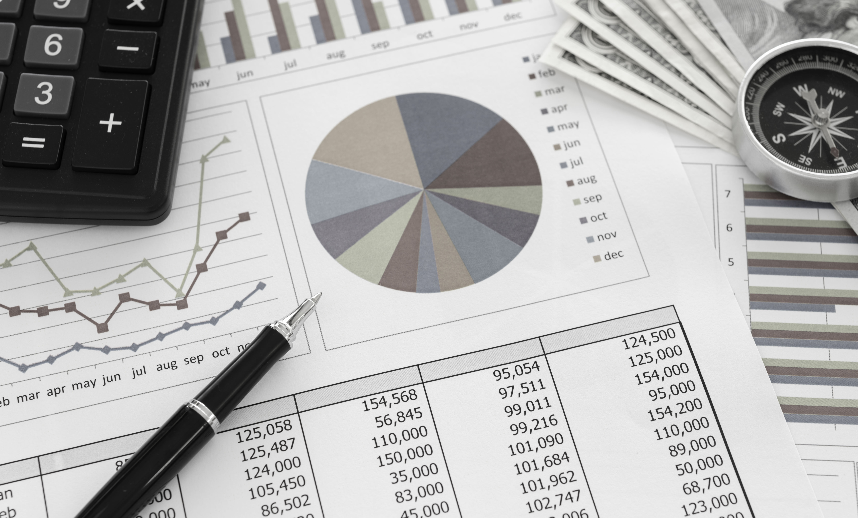
Οικονομικό Λεξιλόγιο
Ταξίδι στο χρόνο ...πώς επηρεάζει ο πληθωρισμός τα χρήματά μου;
Τι σημαίνει "πληθωρισμός";

Slide 17
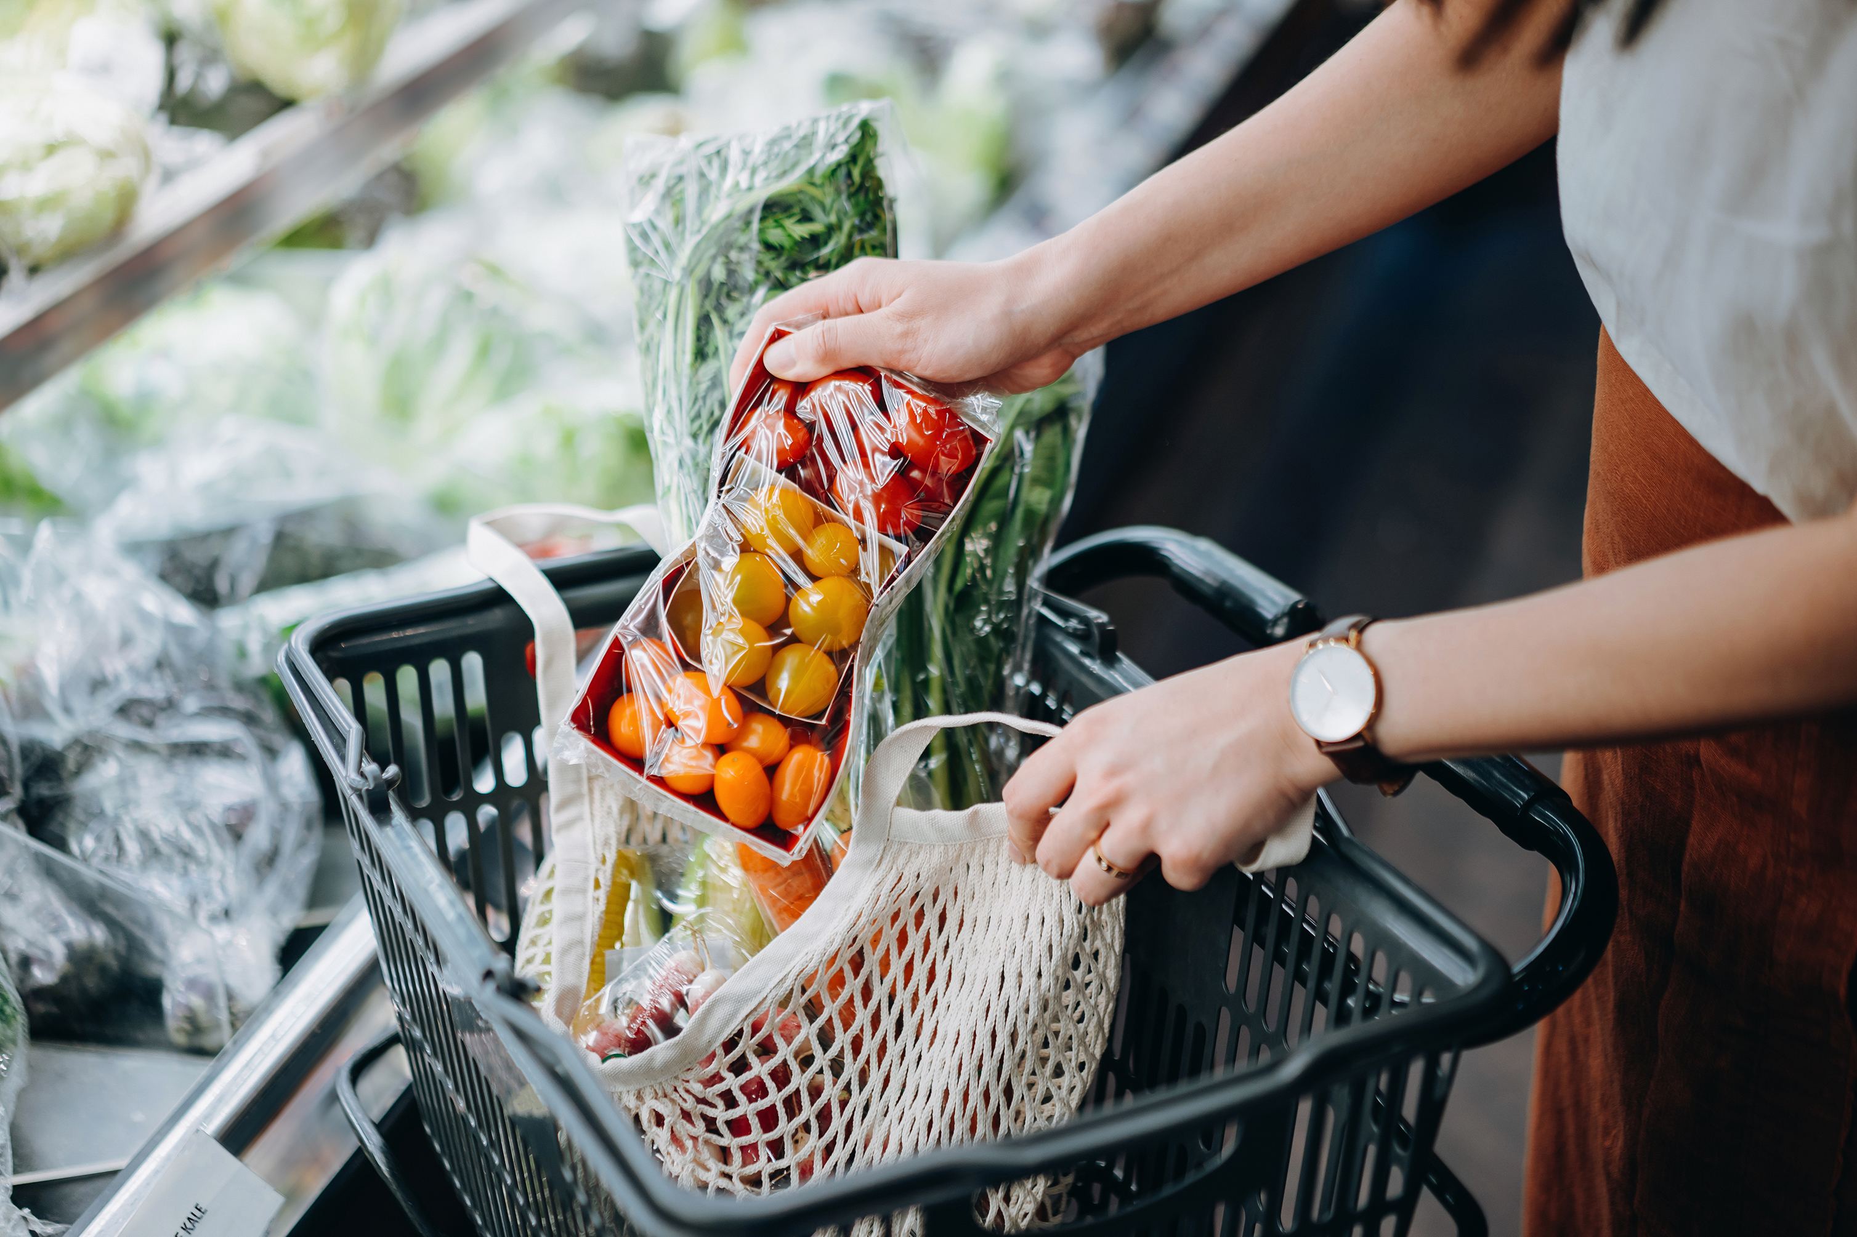
Οικονομικό Λεξιλόγιο
Πληθωρισμός
Ορισμός:
Πληθωρισμός είναι η συνολική αύξηση των τιμών των αγαθών και των υπηρεσιών με την πάροδο του χρόνου.

Slide 18
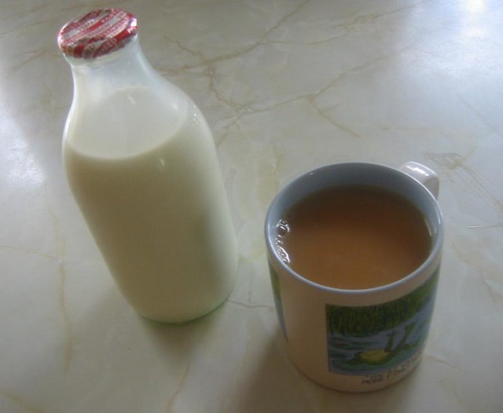
Οικονομικό Λεξιλόγιο
Δραστηριότητα M1.6
Ταξίδι στο χρόνο
5d = 5 παλιές πένες
Πού έχετε ξανακούσει τη λέξη "πληθωρισμός";
Έχετε δει αύξηση ή μείωση των τιμών των τροφίμων και άλλων ειδών πρόσφατα;
Πόσο νομίζετε ότι κόστιζε μια φρατζόλα ψωμί τη δεκαετία του 1950;
Αυξάνονται πάντα οι μισθοί μαζί με το κόστος ζωής;
Χρησιμοποιήστε το τηλέφωνό σας για να αναζητήσετε το κόστος της βενζίνης τη δεκαετία του 1950

Slide 19
Σας ευχαριστούμε για την παρουσία σας. Για περισσότερες πηγές επισκεφθείτε την ιστοσελίδα Money Matters: https://moneymattersproject.eu/

Slide 20
Οικονομικό Λεξιλόγιο
Πρόσθετοι πόροι:
https://www.nerdwallet.com/article/banking/checking-vs-savings
https://www.wellsfargo.com/financial-education/college/?linkLoc=fn
https://www.investopedia.com
https://www.debt.org
https://www.experian.com/blogs/ask-experian/what-is-good-debt/
https://www.youtube.com/watch?v=RwC-EMh2-Z4 (πώς να γράψετε μια επιταγή)

